Slide 1
Нижегородский государственный университет им. Н.И. Лобачевского
Применение технологии OpenCL для реализации гетерогенной вычислительной системы
Выполнил: студент 4 курса
Перунов С.В.
Научный руководитель:
Старший преподаватель кафедры ИТФИ
Угольников А.Ю.

Slide 2
Постановка задачи
Разработка библиотеки функций обработки изображений на графическом процессоре с применением технологии C++ AMP
Разработка приложения с графическим интерфейсом пользователя для демонстрации работоспособности функций библиотеки

Slide 3
Отличие GPU от CPU
CPU используют технологию MIMD – множественный поток команд и данных.
Графический процессор использует технологию SIMD –одиночный поток команд, множество потоков данных.
Ядра CPU созданы для исполнения одного потока последовательных инструкций с максимальной производительностью, а GPU используются для быстрого исполнения большого числа параллельно выполняемых потоков инструкций.
Графические процессоры оптимизированы для достижения максимальной производительности отдельного алгоритма.

Slide 4
C++ Accelerated Massive Parallelism (AMP)
C++ Accelerated Massive Parallelism — библиотека и открытая спецификация, созданные Microsoft для реализации параллельных программ для систем на языке C++.
Система C++AMP позволяет переносить вычисления на GPU (видеоускорители) без внесения большого количества изменений в программы.
void myFunc()restrict(amp)
{
// Код функции
}

Slide 5
Алгоритмы обработки изображений
Обработка изображений может осуществляться как для получения изображения на выходе.
Кроме статичных двухмерных изображений, обрабатывать требуется также изображения, изменяющиеся со временем, например, видео.
Выбранные алгоритмы обработки:
Преобразование изображение в оттенки серого
Градиентное изменение ЧБ изображение, негатив
Свертка изображения с маской
Поворот
Линейная фильтрация
Медианная фильтрация

Slide 6
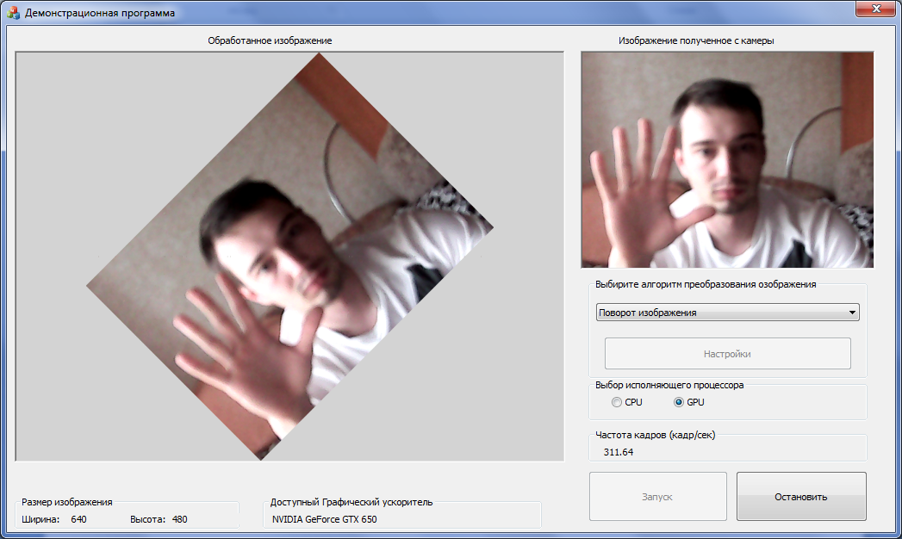
Демонстрационная программа

Slide 7
Результаты тестирования
Алгоритм | Среднее значение FPS - СPU | Среднее значение FPS - GPU
ConvertImagesToGray | 232.16 | 469.83
ImageRotation | 16.73 | 295.15
ConvolutionMask | 80.16 | 198.21
FilteringImage (размер окна фильтрации 3х3) | 8.27 | 13.28
FilteringImage (размер окна фильтрации 5х5) | 1.46 | 8.10
FilteringImage (вид окна-крест размер окна фильтрации 7х7) | 3.81 | 11.44

Slide 8
Выводы
Разработана библиотека функций обработки изображений на графическом процессоре с применением технологии C++ AMP.
Разработано приложение с графическим интерфейсом пользователя для демонстрации работоспособности функций библиотеки, с возможностью исполнения разработанных алгоритмов, как на графическом, так и на центральном процессоре.
Изучены возможности и потенциал технологии GPGPU — C++ AMP. Возможности этой технологии испытаны в демонстрационной программе, и результаты тестирования позволяют сделать заключения о целесообразности применения подобных технологий, в частности C++ AMP, для наиболее эффективного использования всех возможностей современных процессоров и технологий.

Slide 9
Спасибо за внимание

